Slide 1
Примитиви
Решения на S02

Slide 2
Точки

Slide 3
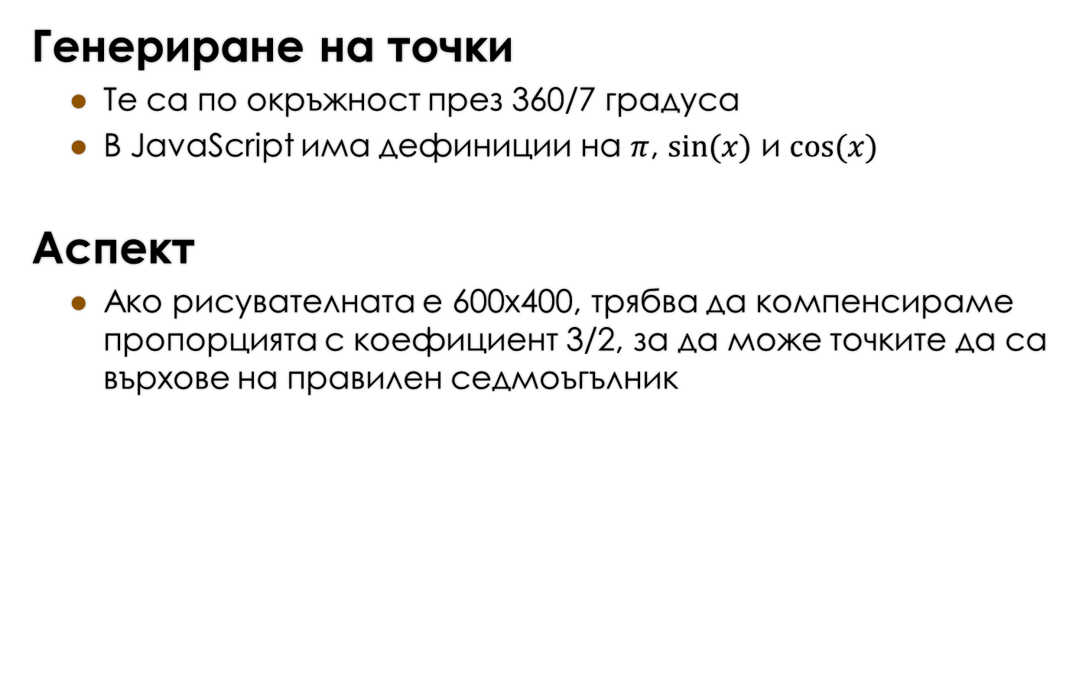
Решение №1
Генериране на точки
Те са по окръжност през 360/7 градуса
В JavaScript има дефиниции на $π$, $sin⁡(x)$ и $cos⁡(x)$
Аспект
Ако рисувателната е 600х400, трябва да компенсираме пропорцията с коефициент 3/2, за да може точките да са върхове на правилен седмоъгълник
Решение

Slide 4
Решение №2
Генериране на точки
Размерите на полето са [-1,1]x[-1,1]
Като знаем броят точки можем да сметнем разстоянията между тях
Зигзаг
Леко отместване трябва да се прави през ред
Удобно е използването на остатък при делене на 2
Решение

Slide 5
Решение №3
Цветни точки
Координатите по X и по Y са случайни числа от -1 до 1
Зелената компонента на цвета е случайно число от 0 до 1
Останалите компоненти на цвета са константи
Да не се забрави
Размерът на точките трябва да се укаже във фрагмента на върхове
Решение

Slide 6
Линии

Slide 7
Решение №4
Косъмчета
За да са перпендикулярни, те използват същия ъгъл за крайната си точка като този за началната
В буфера е нужно да пазим само краищата на косъмчетата, окръжността се създава като свържем основите на косъмчетата
В допълнение
При рисуване на окръжността буферът се разглежда като масив от 4-ки числа, но само две от тях се ползват
Решение

Slide 8
Решение №5
Функции
Необходимите ни функции от GLSL са sin, cos, exp и pow
Буферът съдържа числата 0, 1, 2, … n-1
Броят n се подава през глобална GLSL променлива uN
Рисуването става с тип крива LINE_LOOP
За демонстрация
Променливата uN е от целочислен тип
Решение

Slide 9
Решение №6
Представяне
Създаваме буфер с всички върхове
Първо са 4 върха за двете координатни оси
После са 4n върха за синусокосинусоидата
v_{i+2}
v_{i+1}
cos(x)
v_{i}
sin(x)
v_{i+3}
Решение

Slide 10
Триъгълници

Slide 11
Решение №7
Забелязваме следното
Пропорцията е 2:1, т.е. ако направим canvas да е 2:1, ще имаме квадратен флаг със симетрични жълти ленти
Върху жълт фон рисуваме 4 триъгълника
Отстъпите им от върховете на знамето са едни и същи
(1-n,1)
(1,1)
(1,1-n)
Решение

Slide 12
Решение №8
Конструкция на триъгълника
Всяка страна е дъга от окръжност
Триъгълникът е обединение на три ветрила
Центърът на едно ветрило е в края на дъгата на предното
Допълнителна информация
http://en.wikipedia.org/wiki/Reuleaux_triangle
Решение

Slide 13
Решение №9
Форма
360-градусово ветрило
Промяна на цвят
Разделяме на 6 сегмента от 60 градуса
Всеки сегмент прави преход от един цвят към следващия
Решение

Slide 14
Край

